Slide 1
Phần 8: def

Slide 2
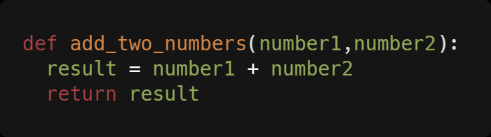
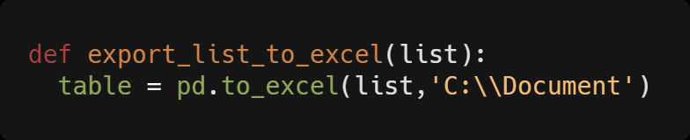
def dùng để tạo một hàm (function). Function là một khối lệnh tiếp nhận các tham số đầu vào (arguments) để thực thi một tác vụ nào đó, hoặc trả ra (return) một hoặc nhiều kết quả cụ thể.
Function đóng vai trò quan trọng trong Python vì tính có thể tái sử dụng được

Slide 3

Bài tập 1: Tạo một function tính tích 2 số bất kỳ
Bài tập 2: Tạo một function nhận đầu và là 3 số a,b,c sau đó trả ra kết quả:
$$a^{b}−c$$
Bài tập 3: Tạo một function nhận đầu vào là một list bất kỳ sau đó nối thêm phần tử ‘ABC’ vào cuối
Bài tập 4: Tạo một function nhận đầu vào là 2 list bất kỳ và sau đó nối 2 list lại với nhau

Slide 4
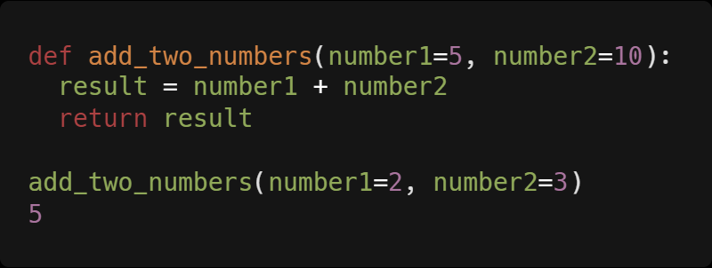
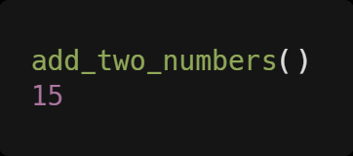
Ta có thể gán giá trị mặc định cho một hoặc nhiều tham số ngay tại bước define function
Khi sử dụng function này, nếu ta không chỉ định rõ 2 tham số first_number và second_number bằng bao nhiêu, 2 tham số này sẽ được hiểu mặc định là first_number=5 và second_number=10

